Slide 1

PRESENTED BY KELOMPOK 27
SIXERR
THE NEW ERA OF BUSINESSES
TEKNIK KOMPUTER FTUI 2022 - PROYEK AKHIR SBD

Slide 2
ANGGOTA
Fairuz Muhammad
2206814324
George Wiliam Thomas Gonata
2206024253
Rafli Adithia
2206026523

Slide 3

INTRODUCTION
Sixerr adalah sebuah aplikasi web sederhana yang terinspirasi dari Fiverr, dirancang untuk memfasilitasi interaksi antara penjual jasa (freelancers) dan pembeli jasa. Aplikasi ini menyediakan platform di mana penjual dapat menawarkan jasa mereka, dan pembeli dapat mencari serta mempekerjakan penjual berdasarkan kebutuhan mereka. Meskipun fiturnya lebih sederhana dibandingkan dengan Fiverr, aplikasi ini tetap menawarkan fungsi dasar yang penting untuk sebuah marketplace freelance.

Slide 4
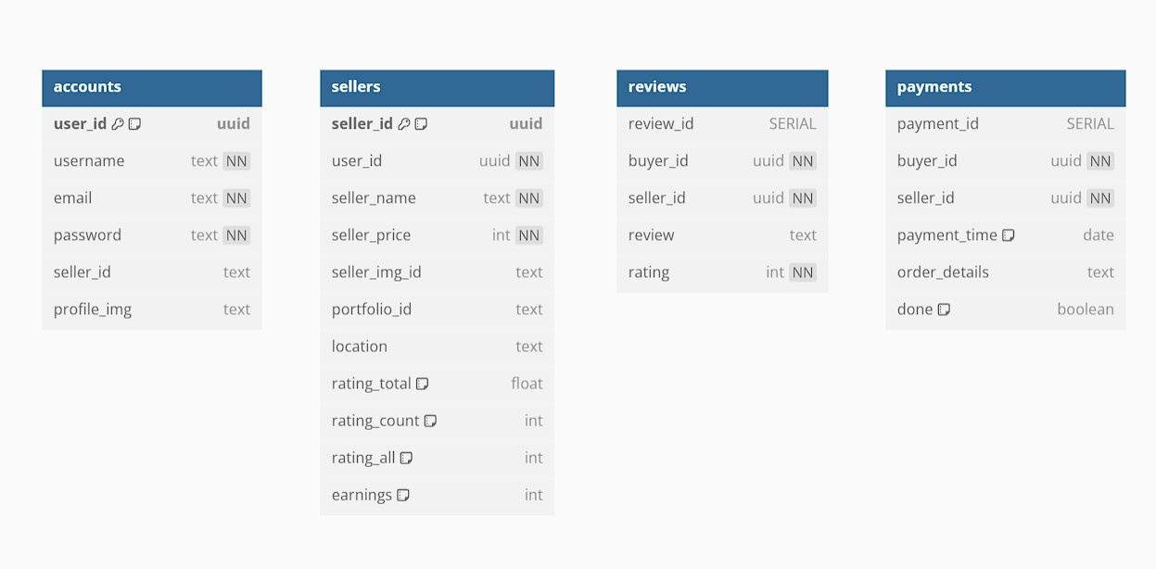
UML

Slide 5
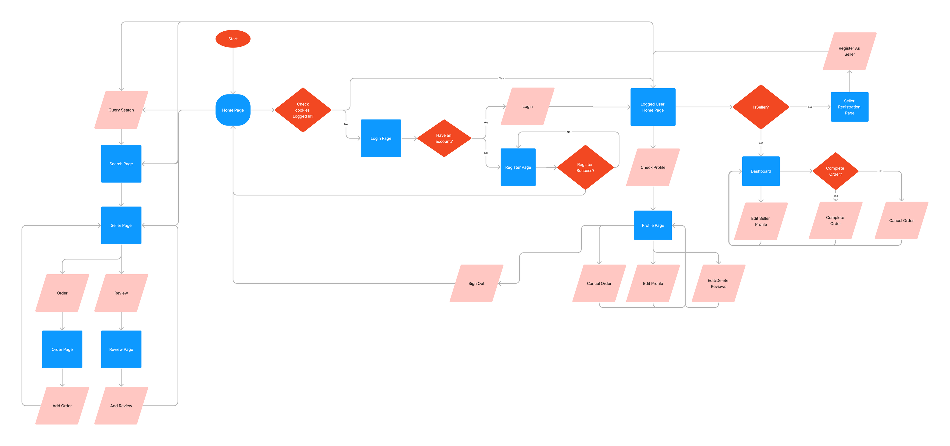
FLOWCHART

Slide 6
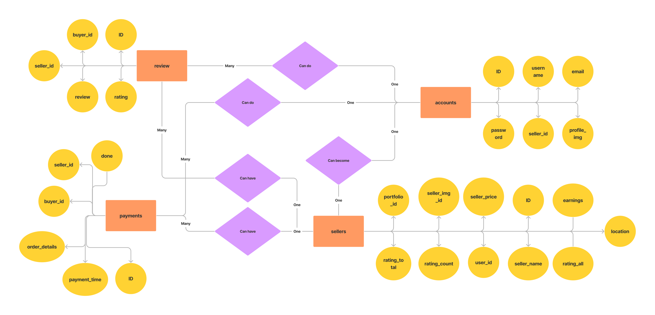
ERD

Slide 7
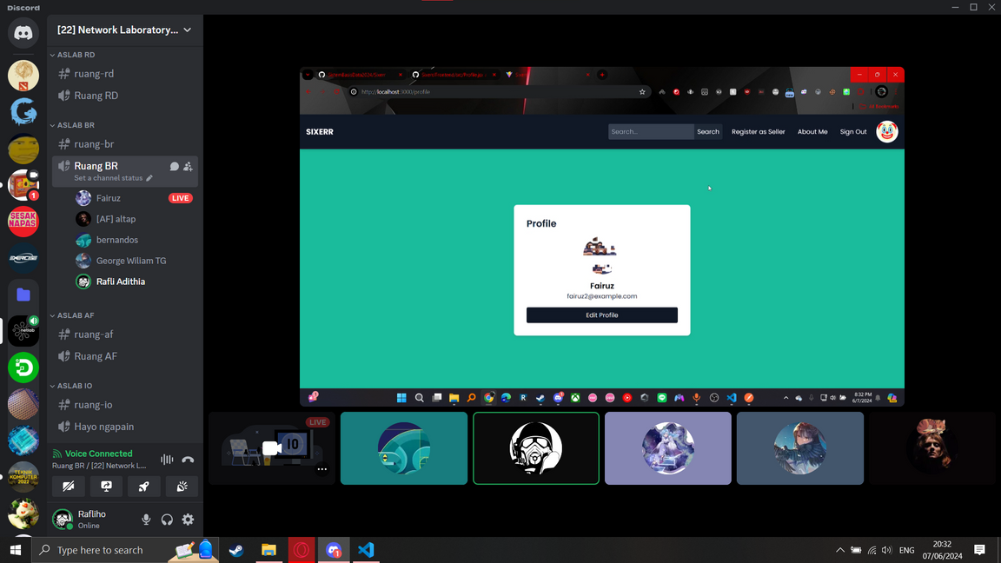
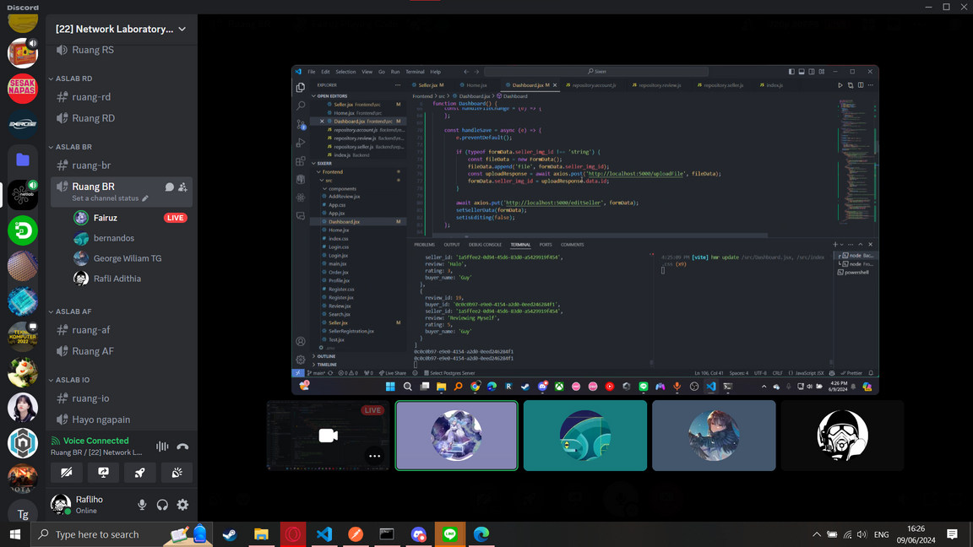
DOKUMENTASI
Meet 2
9 Juni 2024
Meet 1
7 Juni 2024

Slide 8

PRESENTED BY KELOMPOK 27
THANK YOU VERY MUCH!
TEKNIK KOMPUTER FTUI 2022 - PROYEK AKHIR SBD

